Slide 1
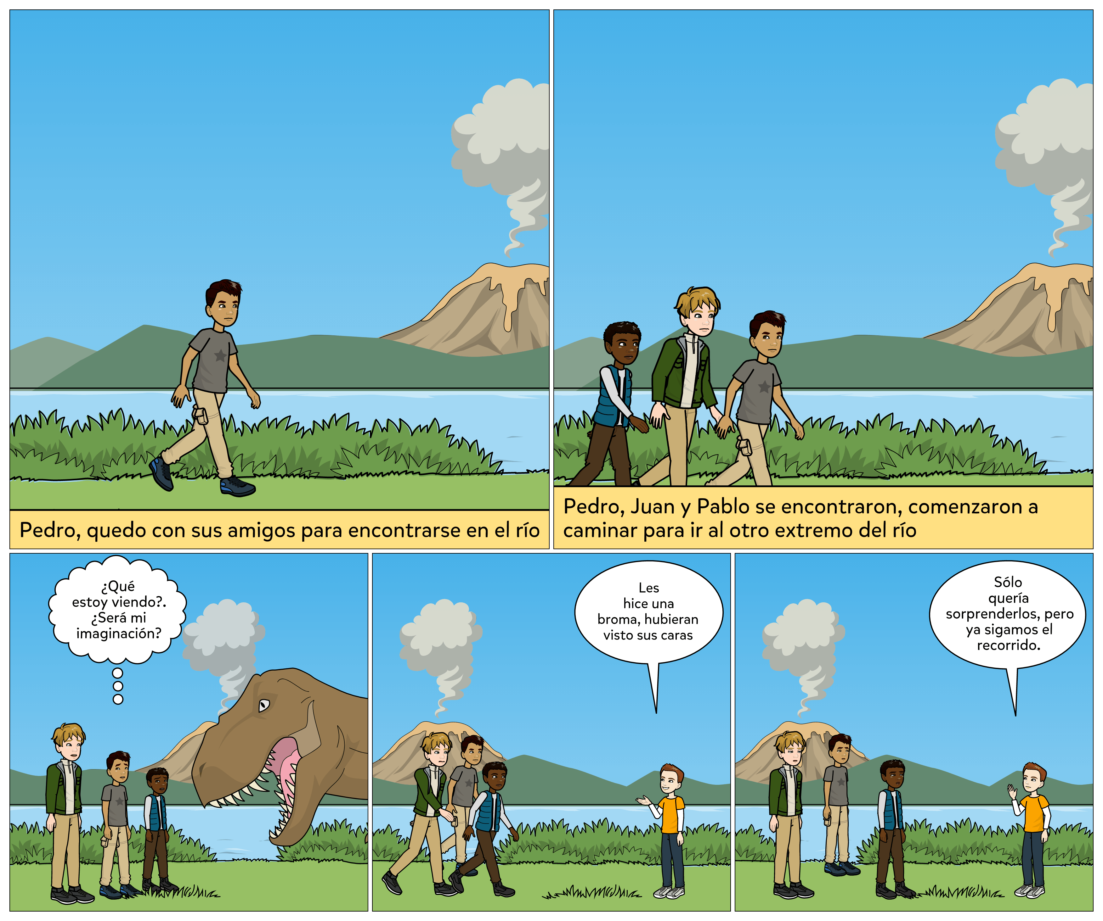
1
2
¿Qué emoción expresan en el recuadro tres?
3
4
5

